Slide 1
Борьба с революционным подпольем в России в 19 веке
Выполнила студентка НКНбд-01-21
Маслова Анастасия

Slide 2
План:
Краткая сводка о революционных движениях в России в 19 веке
Реформа системы охраны государственного порядка
Деятельность Верховной распорядительной комиссии

Slide 3
 | Годы существования | Состав | Программа
«Земля и воля» | 1861-1864 | А.И.Герцен, Н.Г.Чернышевский, Н.А. и А.А. Серно-Соловьевичи, А.А. Слепцов и др. | созыв бессословного народного собрания, право каждого на землю, самоуправление крестьянских общин, добровольная федерация областей, выборное правительство
«Народная расправа» | 1869 | С.Г.Нечаев и прочие | «истребить целую орду грабителей казны, подлых народных тиранов», а заодно «избавиться тем или иным путём от лжеучителей, доносчиков, предателей, грязнящих знамя истины»
Чайковцы | 1869-1874 | М.А.Натансон, В.М.Александров, Н.В.Чайковский | издавали и распространяли революционную литературу, инициаторы «хождения в народ»
«Земля и воля» | 1876-1879 | А.Д.Михайлов, Г.В.Плеханов, М.А.Натасон, Д.А.Лизогуб и др. | передача всей земли крестьянам в равных долях, введение полного общинного самоуправления, введение свободы вероисповеданий, предоставление нациям права на самоопределение

Slide 4
 | Годы существования | Состав | Программа
«Черный передел» | 1879-1881 | Г.В.Плеханов, Я.В.Стефанович, Л.Г.Дейч, В.И.Засулич, Е.Н. Ковальская, М.Р.Попов и др. | возникла после раскола «Земли и воли», сохранила ее программу; отрицание политической борьбы и террора, пропаганда среди рабочих
«Народная воля» | 1879 | П.Л.Лавров, А.И.Желябов, А.Д.Михайлов, С.Л.Перовская, В.Н.Фигнер, Н.А.Морозов и пр. | один из основных методов политической борьбы – террор; постоянное народное представительство, имеющее полную власть во всех общегосударственных вопросах; самостоятельность мира, как экономической и административной единицы; принадлежность земли народу; система мер, имеющих цель передать в руки рабочих все заводы и фабрики;

Slide 5
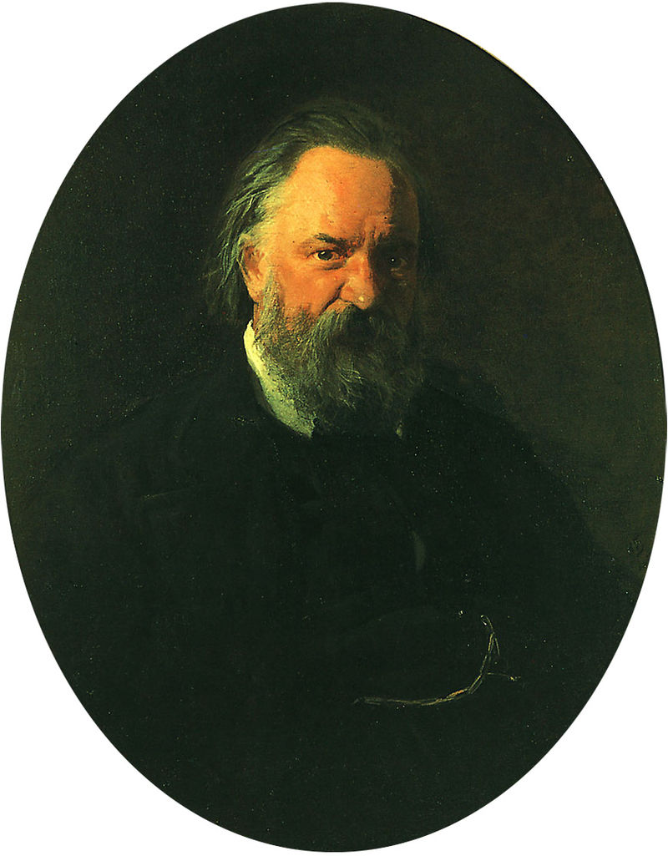
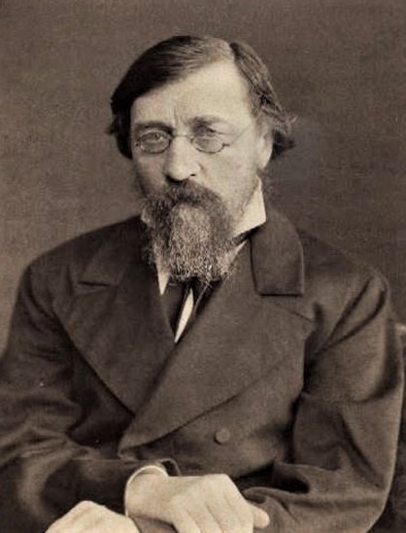
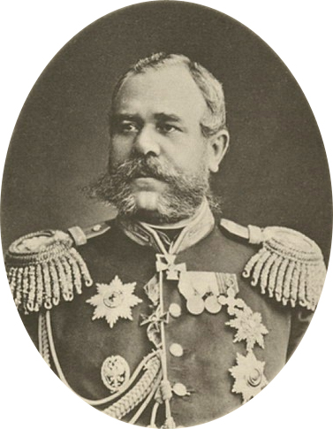
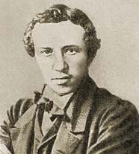
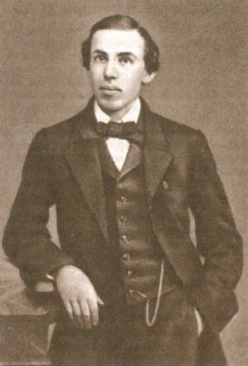
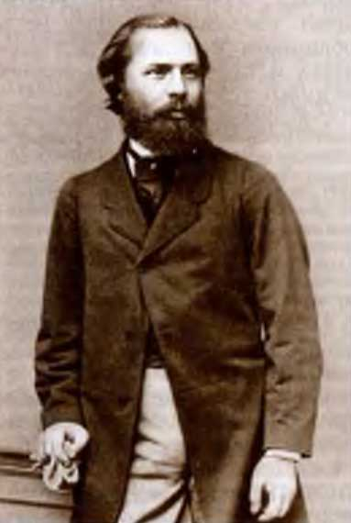
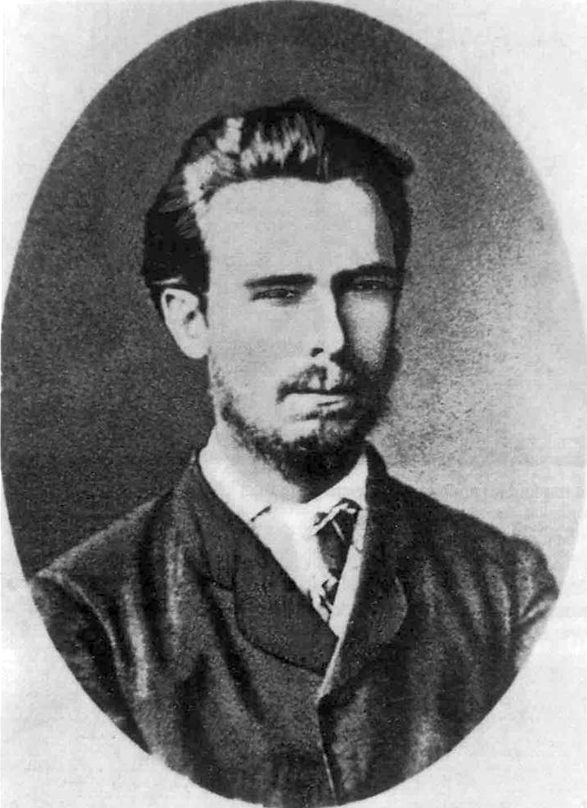
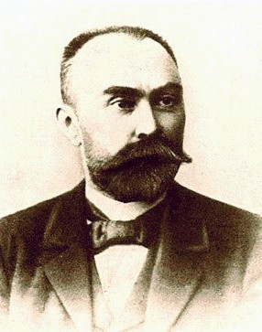
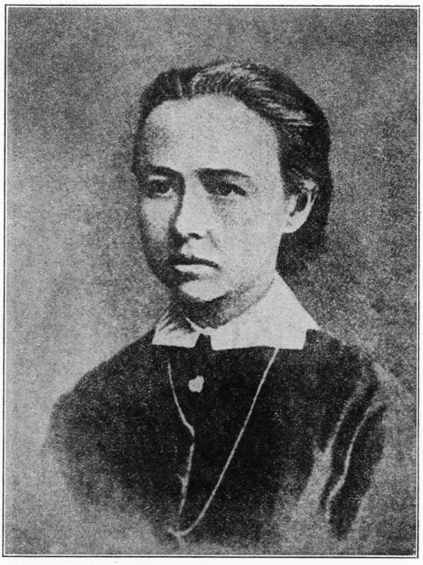
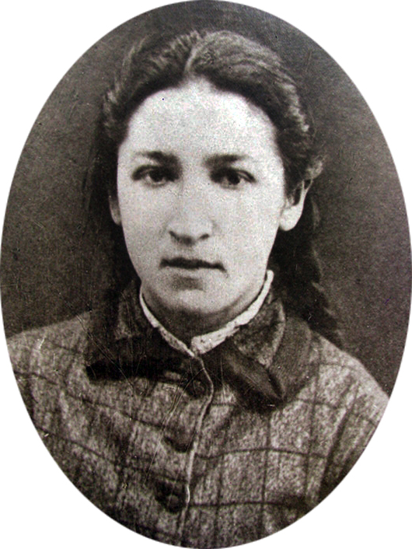
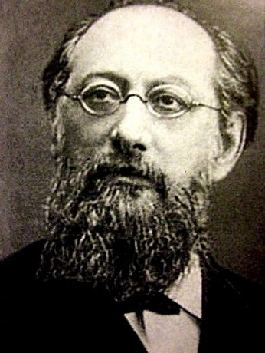
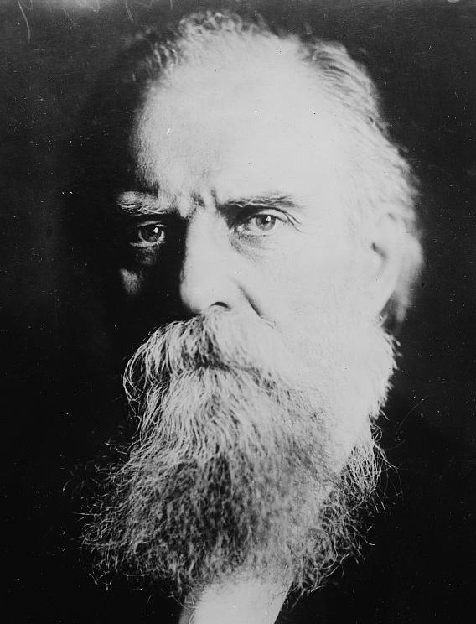
А.И.Герцен
(1812-1870)
Н.Г. Чернышевский (1828-1889)
Н.Н. Обручев
(1830-1904)
А.А. Серно-Соловьевич (1838-1869)
Н.А. Серно-Соловьевич (1834-1866)
А.А. Слепцов (1836-1906)
Г.В.Плеханов
(1856-1918)
В.И.Засулич
(1849-1919)
С.Г.Нечаев
(1847-1882)
С.Л.Перовская
(1853-1881)
Н.В.Чайковский
(1850-1926)
М.А.Натансон
(1850-1919)

Slide 6
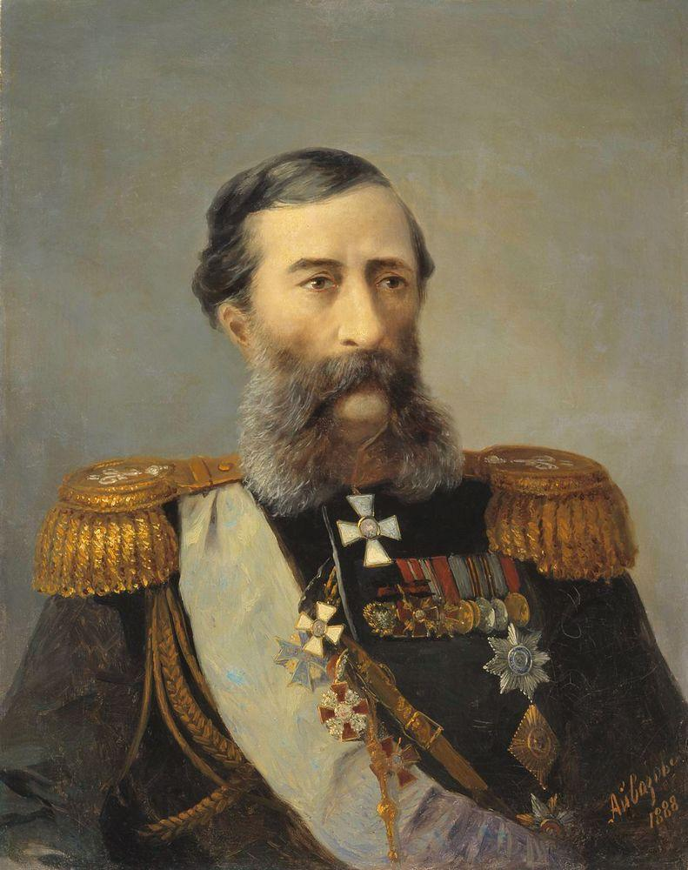
9.02.1880 – создание Верховной распорядительной комиссии
Задача: устрашение революционной ситуации в стране
Михаил Тариэлович Лорис-Меликов (1824-1888) – глава ВРК
6.08.1880 – указ о закрытии ВРК и упразднении III отделения его императорского высочества канцелярии
М.Т. Лорис-Меликов – новый глава МИД

Slide 7
Источники:
https://uchltel-lstoria.ucoz.org/publ/revoljucionnye_organizacii_xix_veka_v_rossii/1-1-0-148
https://military.wikireading.ru/569
История России, XIX век. Учебник для 8 класса - Данилов А.А., Косулина Л.Г.

